Slide 1
স্বাগতম

Slide 2
মোঃ মোজাম্মেল হক প্রদর্শক(রসায়ন) মোবাইলঃ ০১৯২৫৫৬৩৮৮৮ আল হাজ্ব নূর মিয়া কলেজ ই-মেইলঃ md.hoque1987@gmail.com
উপস্থাপক

Slide 3
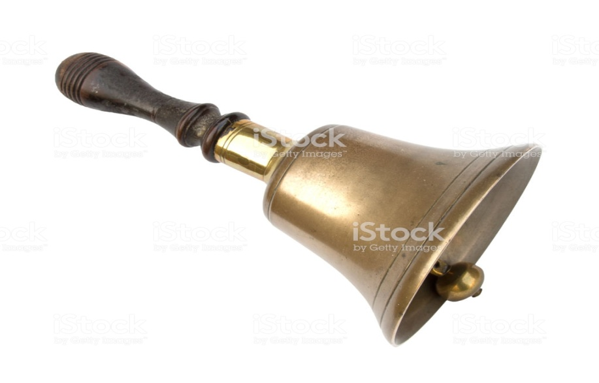
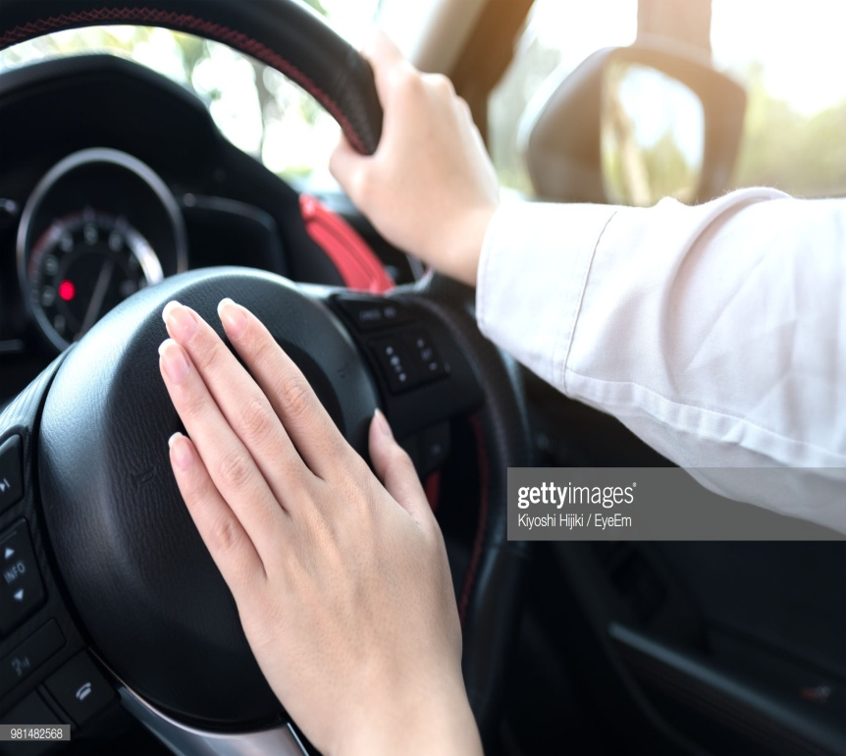

Slide 4
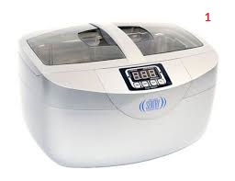
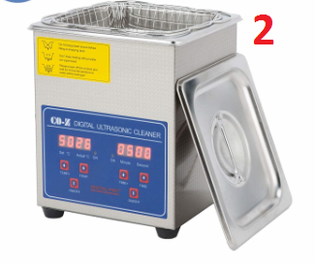
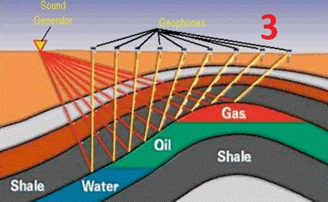
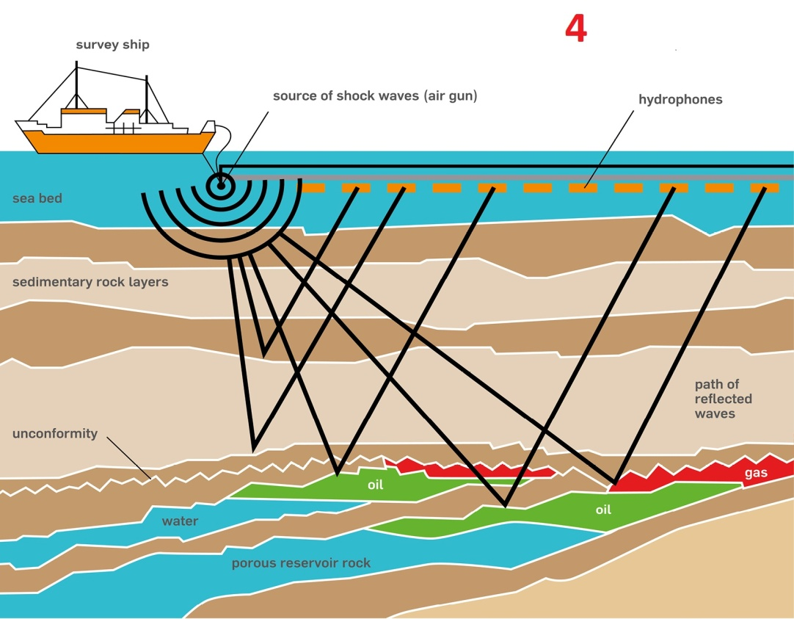

Slide 5
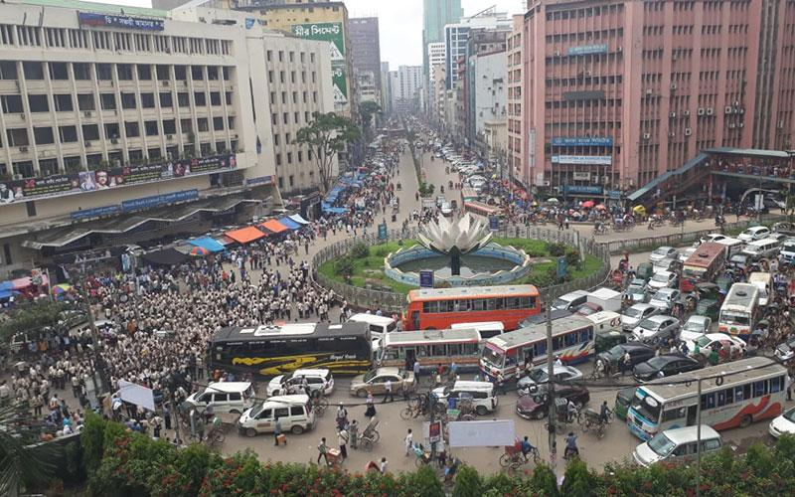
তরঙ্গ ও শব্দ
শ্রেণীঃ ৯ম-১০ম

Slide 6
তরঙ্গ ও শেব্দর সঙ্গা
তরঙ্গ ও শেব্দর প্রকারভেদ

Slide 7
এই পাঠ শেষে শিক্ষার্থীরা- - -
শব্দ কী বলতে পারবে ;
তরঙ্গ কী বলতে পারবে;
তরঙ্গের ও শব্দের ধরন বলতে পারবে;

Slide 8
শব্দ এক প্রকার শক্তি যা আমাদের শ্রবনের অনুভূতি জন্মায়
তরঙ্গ হচ্ছে একটা মাধ্যমের ভিতর দিয়া এক জায়গা থেকে অন্য জায়গায় শক্তি পাঠানোর একটি প্রক্রিয়া।

Slide 9
একক কাজ
শব্দের সজ্ঞা লিখ ।
তরঙ্গের সজ্ঞা লিখ।

Slide 10
শব্দের ধরন
সুরযুক্ত
সুরহীন
তরঙ্গ
অনুদৈর্ঘ্য
অনুপ্রস্থ

Slide 11
জোড়ায়/দলীয় কাজ
দুটি সুরযুক্ত ও সুরহীন শব্দের নাম উল্লখ কর ।
তরঙ্গদৈর্ঘ্য কাকে বলে ?

Slide 12
মূল্যায়ন
প্রতিধ্বনি কি?
তীব্রতা ও তীক্ষ্ণতা বলতে কী বোঝ?

Slide 13
বাড়ির কাজ
সিসমিকসার্ভে কী?
আলট্রাসাউন্ড দ্বারা কি কাজ করা হয়?

Slide 14
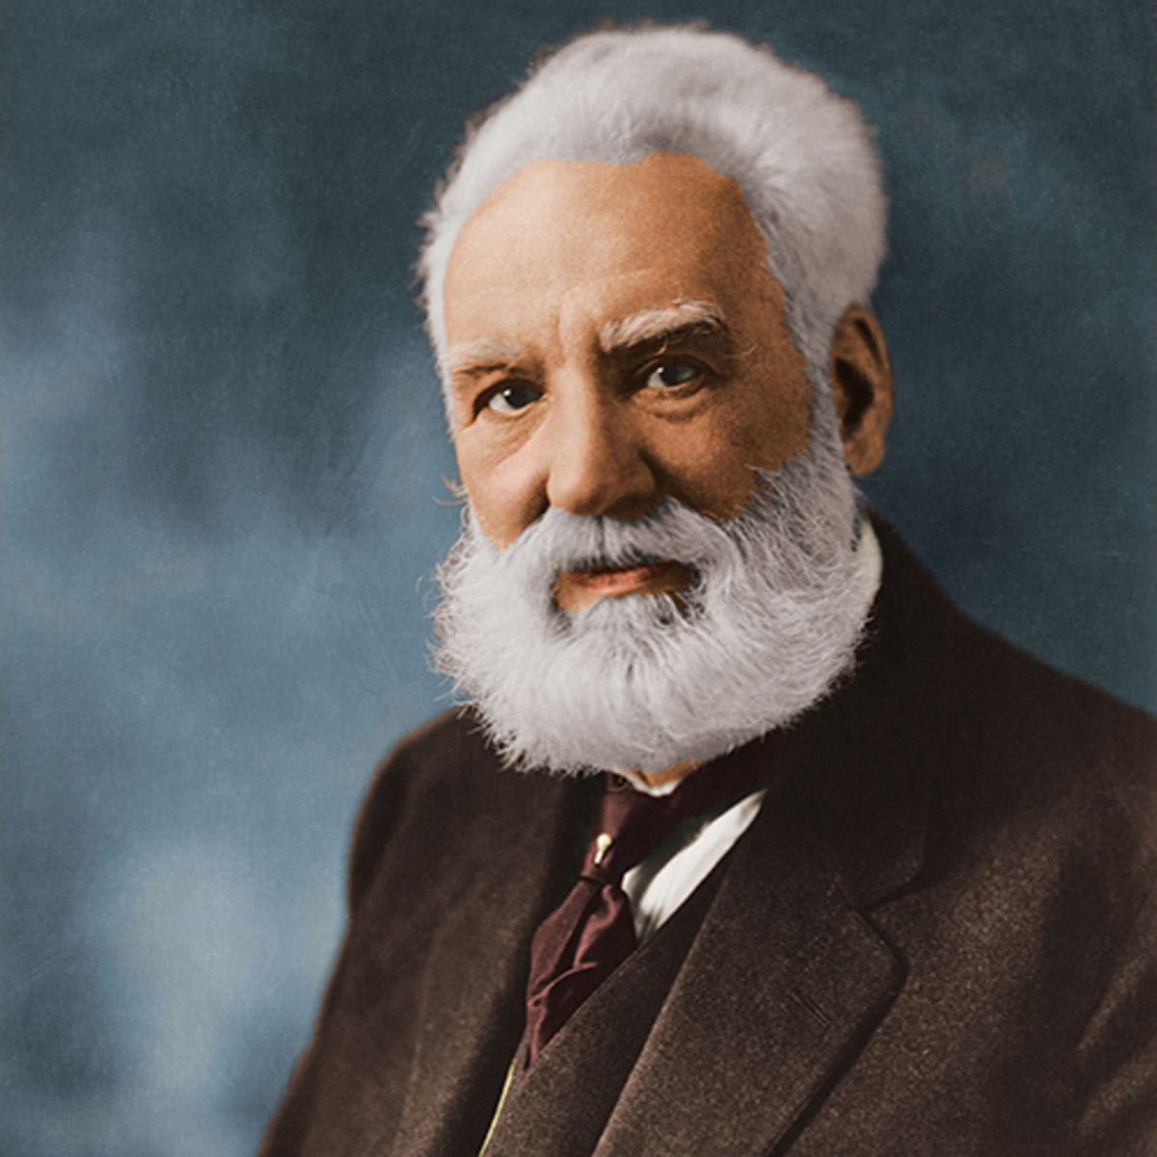
ধন্যবাদ

